Slide 1
Prioritisasi dan Spesifikasi Kebutuhan
[TM-08] Rekayasa Kebutuhan

Slide 2
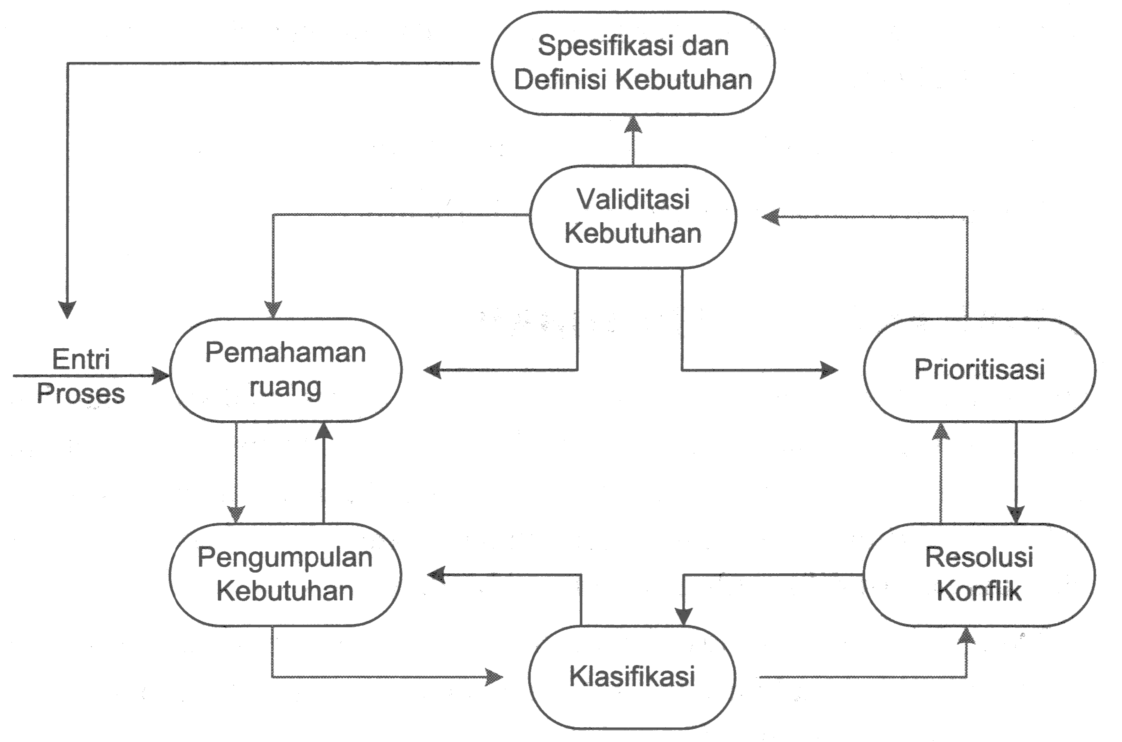
Tahapan Analisis Kebutuhan

Slide 3
Prioritisasi Kebutuhan

Slide 4
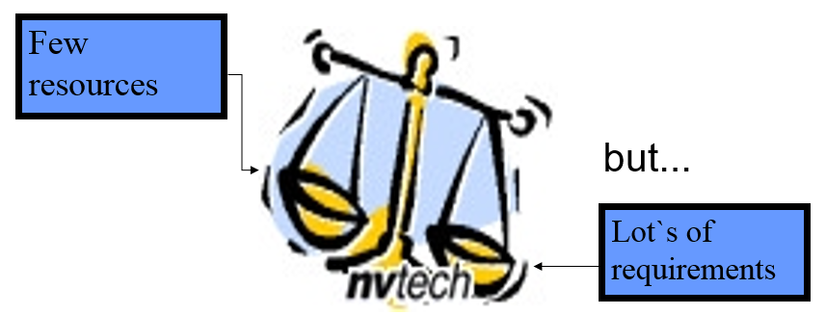
Intro (1/3)
“Umumnya jumlah kebutuhan lebih banyak dibandingkan dengan yang bisa diimplementasikan dalam waktu dan batasan sumber daya yang disediakan stakeholder .... “ [Kar97]

Slide 5
Intro (2/3)
.... di sisi lain, sistem memiliki fungsi-fungsi yang useless bagi user dan pelanggan!
Large amount of the software functions are “rarely” (19%) or “never used” (45%) [Moi00]

Slide 6
Intro (3/3)
Jika pengembang bisa mengatur agar hanya mengimplementasikan kebutuhan yang memenuhi user dan pelanggan
Waktu pembangunan produk lebih pendek
Biaya pembangunan produk lebih rendah
“How to select a subset of the customers’ requirements and still produce a system that meets their needs?”

Slide 7
Prinsip-prinsip prioritisasi
“Prioritisasi berarti menyeimbangkan keuntungan bisnis dari tiap kebutuhan dengan biaya dan semua implikasi dari kebutuhan tersebut untuk pembangunan pondasi arsitekturalnya maupun evolusi produk di masa mendatang”
[Wie99]

Slide 8
Mengapa harus diprioritisasi? (1/2)
Prioritisasi membantu pengembang untuk
Berkonsentrasi pada kebutuhan yang paling penting bagi user dan pelanggan
Fokus pada usaha pengembangan
Mengelola proyek dengan lebih efektif
Merencanakan delivery produk secara bertahap
Membuat trade-off yang bisa disepakati dari tujuan-tujuan yang konflik
Mengalokasikan resource

Slide 9
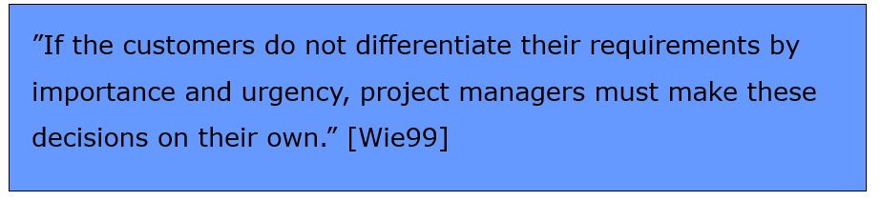
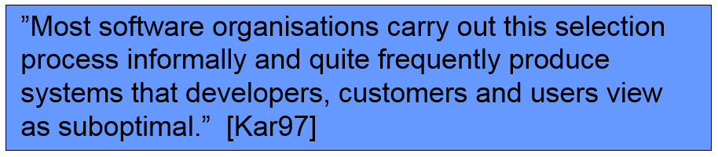
Mengapa harus diprioritisasi? (2/2)

Slide 10
Tantangan dalam Prioritisasi (1/2)
Para stakeholder yang berbeda umumnya memiliki opini yang berbeda tentang kepentingan dan urgensi dari kebutuhan
Pada umumnya, seseorang memiliki kepentingan sendiri dan tidak bersedia untku mengkompromikan kebutuhannya demi keuntungan orang lain
Banyak dari metode prioritisasi yang terlalu rumit dan memakan banyak waktu [Rya97]

Slide 11
Tantangan dalam Prioritisasi (2/2)
Pelanggan mungkin akan menghindari prioritisasi, dikarenakan
Pelanggan mencurigai bahwa kebutuhan yang diprioritaskan rendah, pasti tidak akan diimplementasikan
Pengembang mungkin juga akan menghindari prioritisasi, karena
Tidak mau mengakui, bahwa pengembang tidak bisa merealisasikan semua kebutuhan yang diminta pelanggan

Slide 12
Skala Prioritas (1/2)
Metode
Mengelompokkan kebutuhan ke dalam beberapa kategori
Biasanya menggunakan 3 level skala (misal: Essential, Conditional, Optional [IEEE98])
Partisipan
Stakeholder-stakeholder yang berbeda
Konflik dinegosisasikan secara informal (lewat diskusi)

Slide 13
Skala Prioritas (2/2)
Pro:
Murah dan mudah untuk digunakan
Teknik yang jelas, masuk akal

Slide 14
Metode Wieger (1/4)
Ide dasar
Nilai pelanggan bergantung pada
Keuntungan yang didapatkan pelanggan melalui kebutuhan tertentu, dan
Harga/biaya yang dikeluarkan demi kebutuhan tersebut
Hanya diterapkan untuk kebutuhan-kebutuhan yang dapat dinegosiasikan (kebutuhan yang bukan top priority)

Slide 15
Metode Wieger (2/4)
Metode
Mengestimasi tiap kebutuhan menggunakan skala 1 sampai 9
Keuntungan relatif yang akan didapatkan pelanggan
Kerugian (penalty) relative yang harus ditanggung pelanggan bila tidak diimplementasikan
Biaya (cost) relatif untuk itu
Resiko (risk) relatif untuk itu
Hitung prosentase dari keuntungan/kerugian(penalty)/biaya/resiko dari tiap-tiap kebutuhan

Slide 16
Metode Wieger (3/4)
Hitung prioritas tiap-tiap kebutuhan menggunakan rumus
Partisipan
Perwakilan kunci dari pelanggan
Pengembang PL
Priority = (Weighted Benefit % + Weighted Penalty %)
(Weighted Cost % + Weighted Risk %)

Slide 17
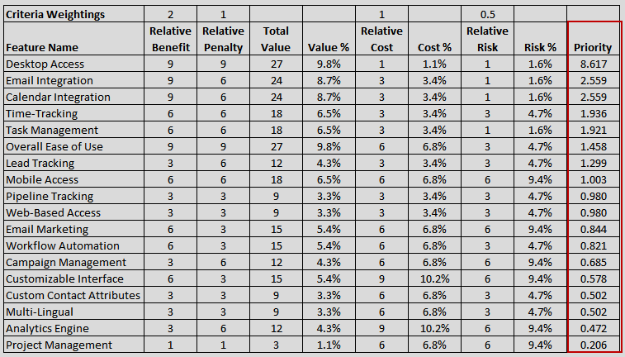
Contoh Metode Weiger
Sumber: http://bawiki.com/wiki/techniques/matrix-prioritization/

Slide 18
Metode Wieger (4/4)
Pro
Estimasi berdasarkan pada beberapa variabel
Hasil yang didapatkan informatif dan jelas
Kontra
Hasil bergantung pada kemampuan partisipan dalam emngestimasi value, cost, dan risk

Slide 19
Analytical Hierarchy Process – AHP
Create n x n matrix (for n requirements)
For element (x,y) in the matrix enter:
1 – if x and y are of equal value
3 – if x is slightly more preffered than y
5 – if x is strongly more preffered than y
7 – if x is very strongly more preffered than y
9 – if x is extremely more preffered than y
(use the intermediate values 2,4,6,8 if compromise needed)
... And for (y,x) enter the reciprocal.
Estimate the eigenvalues:
E.g. “averaging over normalized columns”
Calculate the sum of each column
Divide each element in the matrix by the sum of it’s column
Calculate the sum of each row
Divide each row sum by the number of rows
This gives a value for each reqt:
... Giving the estimated precentage of total value of the project

Slide 20
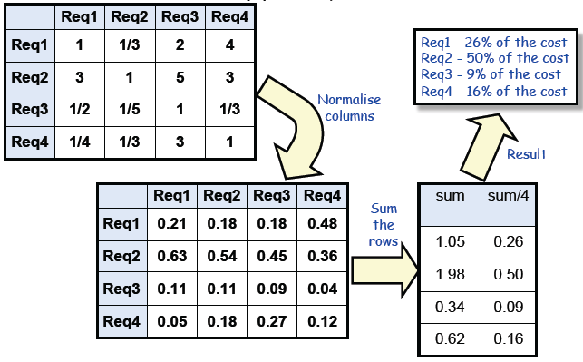
AHP example – estimating costs

Slide 21
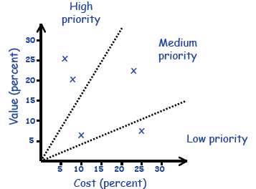
Plot ROI graph
Do AHP process twice:
Once to estimate relative value
Once to estimate relative cost
Use results to calculate ROI ratio:

Slide 22
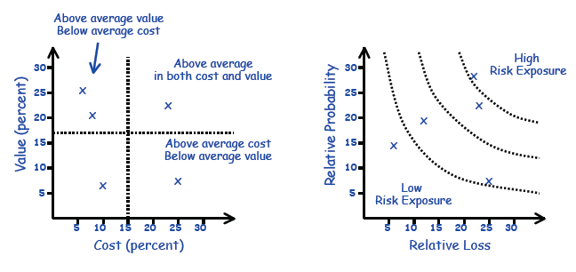
Other selection criteria
ROI ratio is not the only way to group requirements

Slide 23
Spesifikasi Kebutuhan

Slide 24
Definisi: Spesifikasi Kebutuhan
“A requirements specification is a systematically represented collection of requirements, typically for a system or component, that satisfies given criteria.”
Klaus Pohl & Chris Rupp, Requirements Engineering Fundamentals 2nd Ed, 2015
“The process of writing down the user and system requirements in a requirements document”
Ian Sommerville, Software Engineering, 2011

Slide 25
Definisi: Spesifikasi Kebutuhan
Suatu proses memformalisasikan sekumpulan kebutuhan, baik fungsional maupun non-fungsional, dari suatu sistem yang hendak dibangun ke dalam suatu dokumen

Slide 26
Mengapa Kebutuhan harus didokumentasikan?
Kebutuhan merupakan dasar pengembangan
Kebutuhan dapat digunakan sebagai dasar hukum
Dokumentasi kebutuhan itu kompleks
Kebutuhan harus bisa diakses oleh semua pihak yang terlibat

Slide 27
Bagaimana cara mendokumentasikan kebutuhan?
Menggunakan bahasa natural
Menggunakan dokumen terstruktur
Penggunaan bahasa natural biasanya disertai dengan diagram dan tabel
Spesifikasi kebutuhan ini akan mudah dipahami pengguna dan pelanggan
Kebutuhan dituliskan dengan standar tertentu
Baik digunakan untuk beberapa jenis kebutuhan (misal embedded system) tapi tidak baik menggambarkan kebutuhan bisnis

Slide 28
Kriteria Kualitas Dokumen Kebutuhan
Konsisten dan tidak ambigu
Mudah diubah dan di-extend
Lengkap
Struktur jelas
Dapat dilacak

Slide 29
Good Practices: Requirement Specification
Adopt requirement document templates
Identify requirement origins
Uniquely label each requirement
Record business rules
Specify nonfunctional requirements

Slide 30
Tugas
Buat Skenario dalam bentuk gambar atau video untuk sistem yang Anda buat
Klasifikasikan kebutuhan yang telah ada dapatkan dan susun dokumen spesifikasi kebutuhannya

Slide 31
Daftar Pustaka
Karl Wiegers and Joy Beatty, “Software Requirements 3rd Edition”, 2013
Klaus Pohl & Chris Rupp, Requirements Engineering Fundamentals 2nd Ed, 2015
Ian Sommerville, Software Engineering, 2011
Daniel Siahaan, Analisis Kebutuhan dalam Rekayasa Perangkat Lunak, Penerbit Andi, 2011

